Slide 1
Основные экологические проблемы Чёрного моря
Подготовил ученик 3»А» класса ГБОУ № 1497
Тер-Саркисян Глеб

Slide 2
Основные виды загрязнений
Наибольший урон морским сообществам наносят соединения азота и фосфора, поступающие с бытовыми и промышленными стоками, а также ливневыми водами, которые смывают с полей удобрения, с пастбищ и животноводческих ферм — экскременты животных

Slide 3
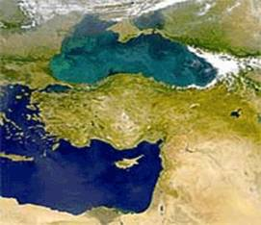
На представленной спутниковой фотографии хорошо видно, что Черное море буквально «цветет» по сравнению со Средиземным.

Slide 4
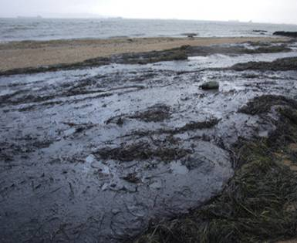
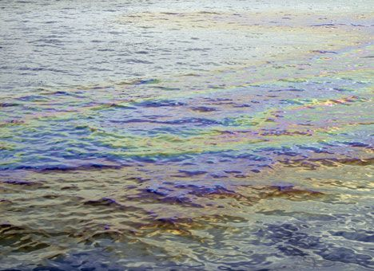
Загрязнение нефтепродуктами и другими токсичными веществами

Slide 5
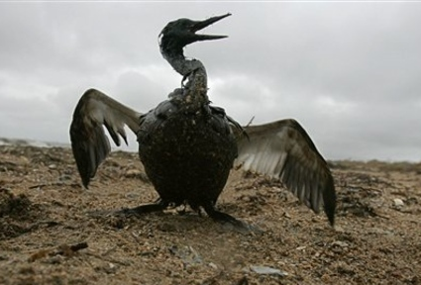
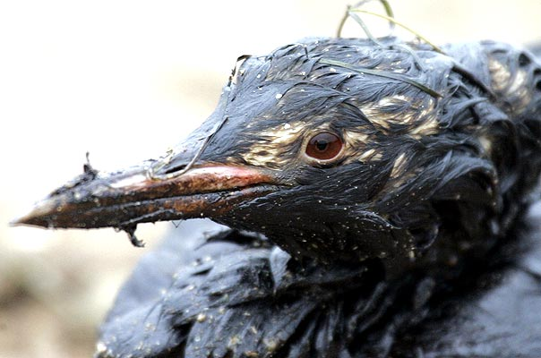
Согласно отчетам Международной ассоциации владельцев танкеров в начале XXI века Черное море занимало первое место по уровню загрязнения нефтепродуктами.

Slide 6
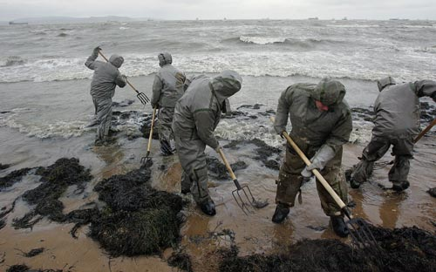
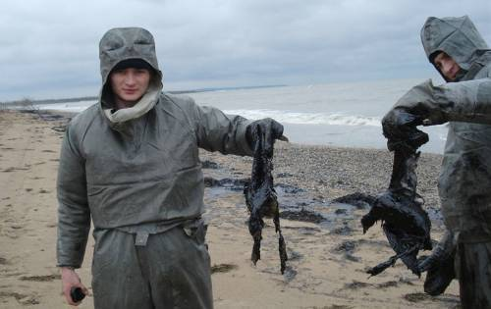

Slide 7
Накопление твердых бытовых отходов
Водолазные исследования показывают, что дно прибрежных акваторий буквально завалено бытовым мусором. Это бутылки, банки, пластиковые отходы, обрывки рыболовных сетей и многое другое.
Тот же мусор присутствует повсеместно и на берегу. Твердые бытовые отходы (ТБО) в последние годы становятся настоящим бичом побережья.

Slide 8
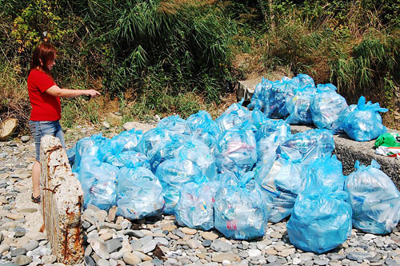
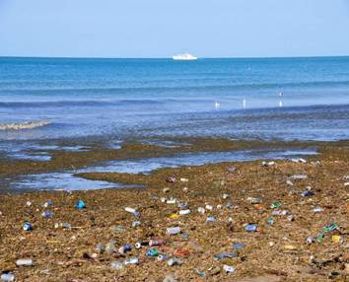

Slide 9
Уменьшение биологического разнообразия
- деятельность человека по бесконтрольному вылову рыбы,
- деградация прибрежных донных сообществ.
Донные сообщества являются наиболее важными для экосистемы моря. Они являются биологическими очистителями воды. Именно здесь, в зарослях водорослей сосредоточено биоразнообразие. Здесь происходит размножение почти всех видов черноморской фауны.

Slide 10
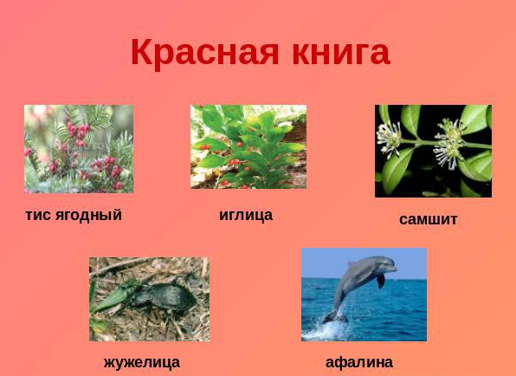

Slide 11
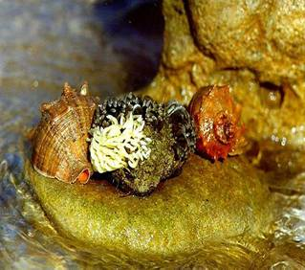
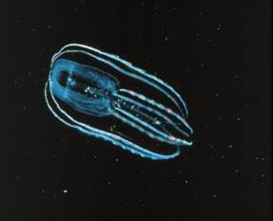
Биологическое загрязнение чужеродными видами
Наиболее значительным для биоты Черного моря стало вселение моллюска рапана и гребневика мнемиопсиса.

Slide 12
Что могу сделать я для защиты Чёрного моря
1. Каждый раз, после посещения пляжа и берега моря, я буду забирать с собой весь мусор.
2. Стараться беречь воду, чтобы не перегружать очистные системы.
3. Не выливать на землю и в канализацию масло, краски, а утилизировать их безопасным для окружающей среды способом.
4. Высаживать деревья, кустарники и цветы вокруг своего дома и в общественных местах.
5. Ограничить использование полиэтиленовых пакетов и выбирать изделия с безопасной в экологическом отношении упаковкой.
6. Требовать от руководства населённых пунктов по месту проживания уделять первоочередное внимание экологическим проблемам.
Только при активной позиции жителей побережья можно предотвратить разрастание экологических проблем и спасти Чёрное море. Защита окружающей среды – долг каждого россиянина.

